Slide 2
প্রাক-প্রাথমিক শ্রেণির ছোট্ট সোনামণিরা আজকের ক্লাসে তোমাদের স্বাগত

Slide 3
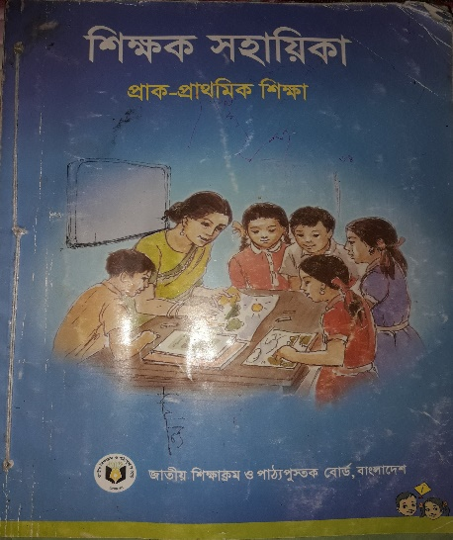
পরিচিতি
শিক্ষক পরিচিতি
পাঠ পরিচিতি
মাহফুজা ইয়াসমীন শ্রাবণী
সহকারী শিক্ষক
আলোকদিয়া সরকারি প্রাথমিক বিদ্যালয়
নড়াইল সদর, নড়াইল।
শ্রেণি: প্রাক-প্রাথমিক
ভাষার কাজ : প্রাক-লিখন (বর্ণ লিখন)
উপকরণ: শিক্ষক সহায়িকা
(প্রাক-প্রাথমিক শিক্ষা)

Slide 4
শিখনফল
এই পাঠ শেষে শিক্ষার্থীরা.........
১.২.১ পেনসিল, সার্পনার, রাবার, তুলি, চক ইত্যাদি সঠিকভাবে ধরতে
পারবে।
৩.৩.৬ ধ্বনির প্রতীক (বর্ণ) লিখতে পারবে।

Slide 5
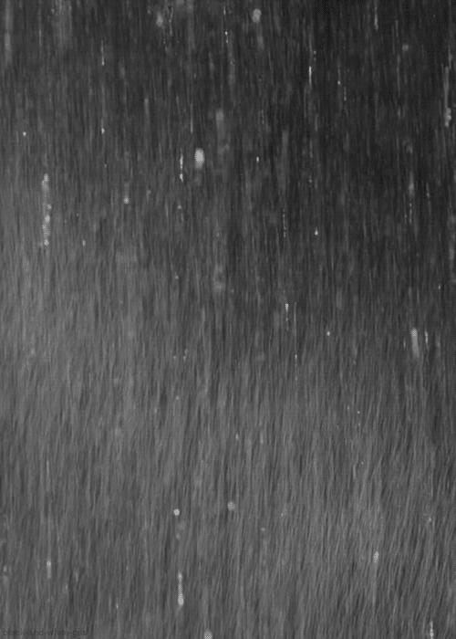
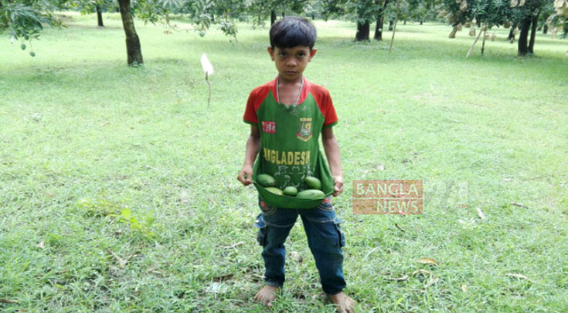
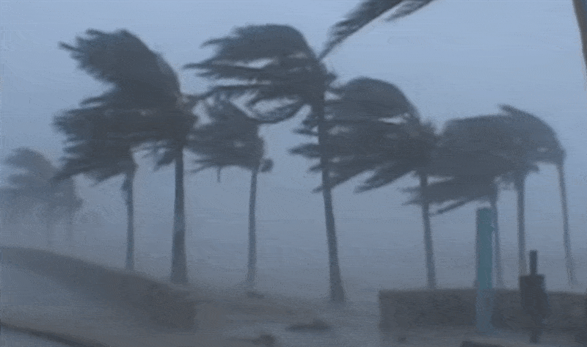
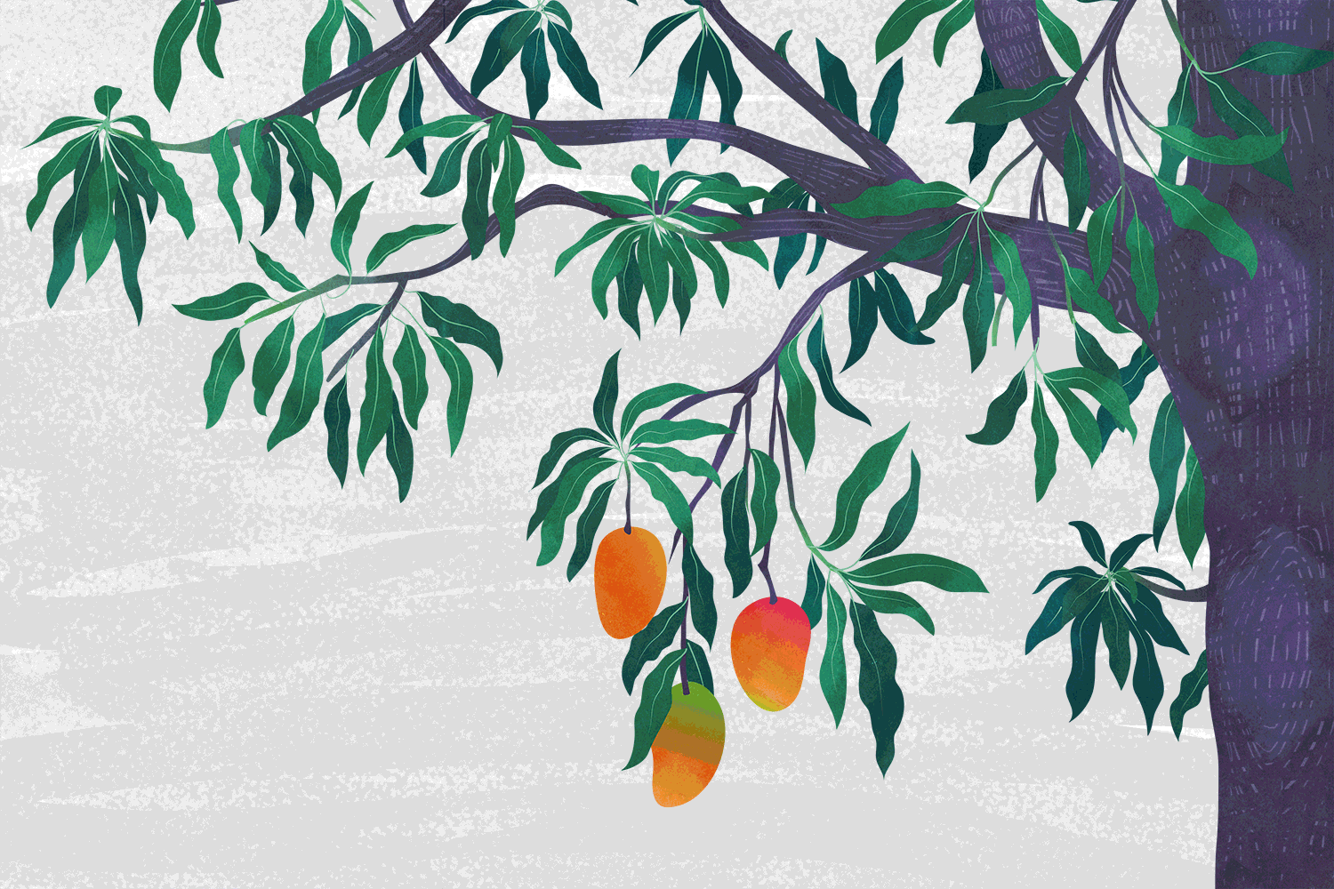
এসো তো ছবি দেখি আর মনে করি।

Slide 6
আজকের ক্লাসে আমরা ভাষার কাজে
প্রাক-লিখন (বর্ণ লিখন) করব।

Slide 7
এবারে এসো ছবি দেখি এবং চেনার চেষ্টা করি।

Slide 8
এসো দেখি।

Slide 9
এসো লিখতে শিখি খাতায় দেখি।

Slide 10
এসো লিখতে শিখি।

Slide 13
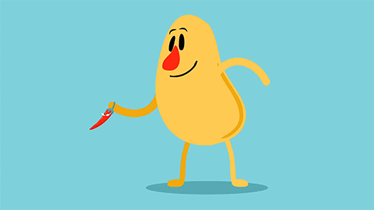
ছবিটি দেখ তো সোনামণিরা
আজ আমরা ব্যঞ্জনবর্ণ থেকে ......... শিখেছি

Slide 14
বাড়িতে সকলে
পৃষ্ঠা ভরে লিখবে।

Slide 15
বাংলা খাতায় এইভাবে লিখবে।

Slide 16
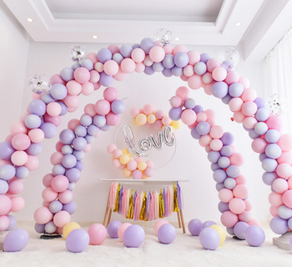
সবাইকে ধন্যবাদ

